Slide 1
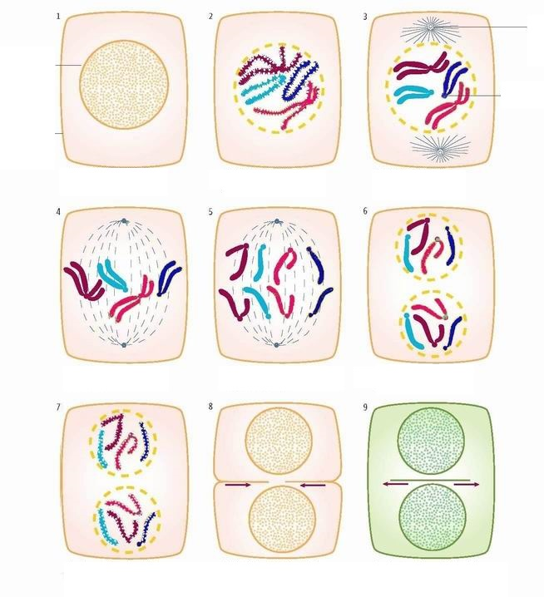
Lieu de formation des microtubules qui déplacent les chromosomes
Noyau
Centromère
Membrane plasmique
Cytoplasme
L’ADN est sous forme décondensée dans le noyau
L’enveloppe du noyau disparait. L’ADN se condense en chromosomes
Les microtubules commencent à apparaitre
Les chromosomes doubles s’alignent au centre de la cellule
Les chromatides de chaque chromosome migrent vers les pôles de la cellule
L’enveloppe nucléaire se reforme autour des amas de chromatides
L’ADN se décondense. Chaque chromosome redevient 1 filament d’ADN
La cellule se scinde en 2 cellules-filles en créant une membrane entre les noyaux.

